Slide 1
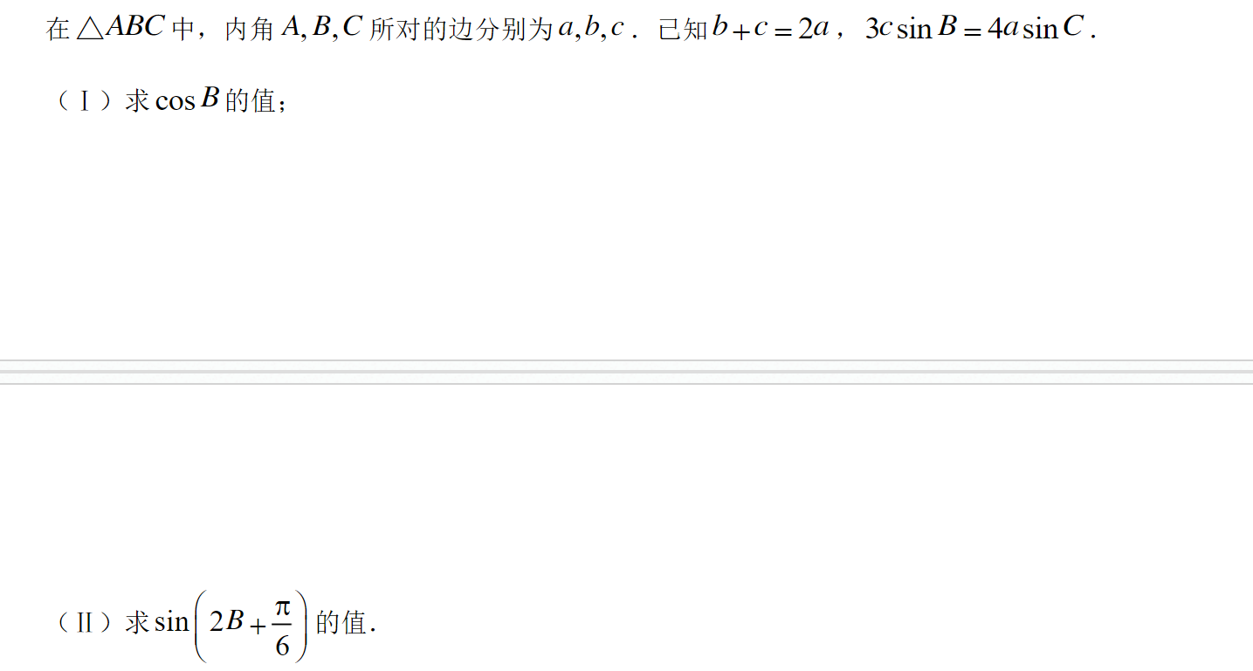
2019年天津卷

Slide 2
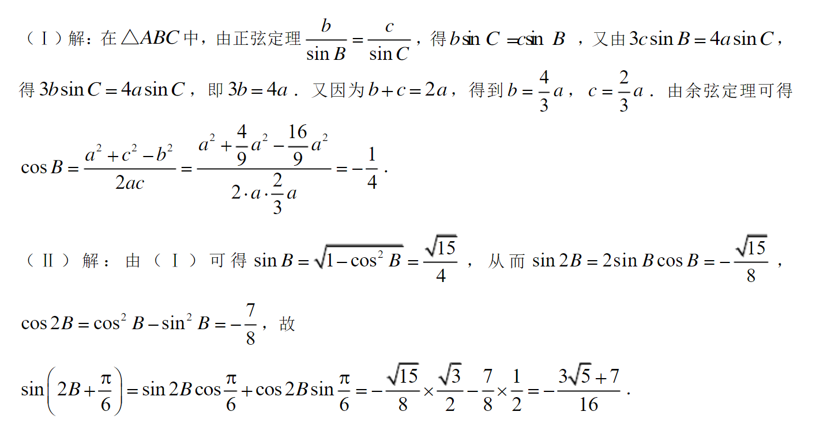
2019年天津卷

Slide 3
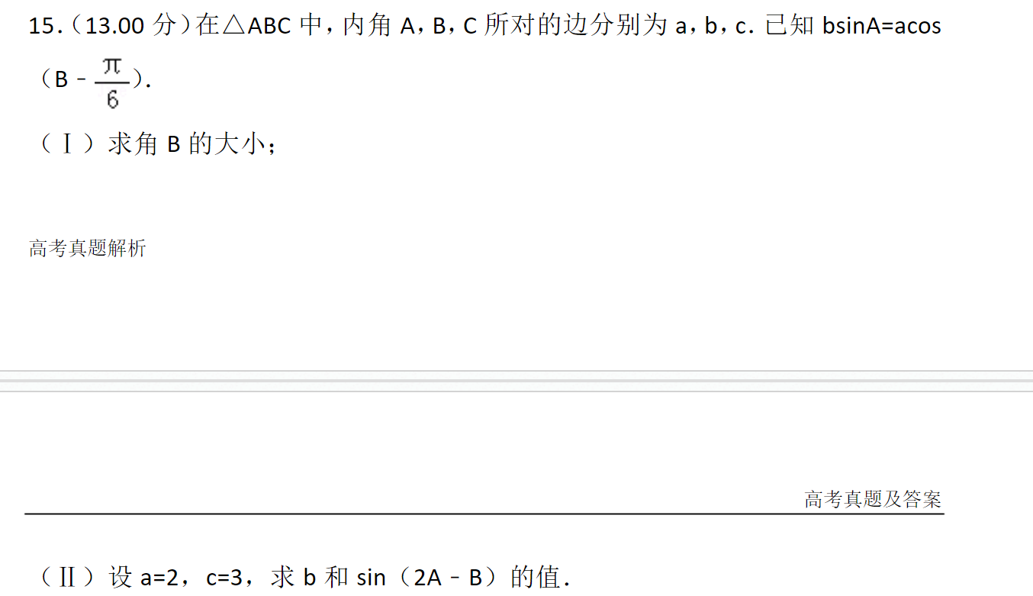
2018年天津卷

Slide 4
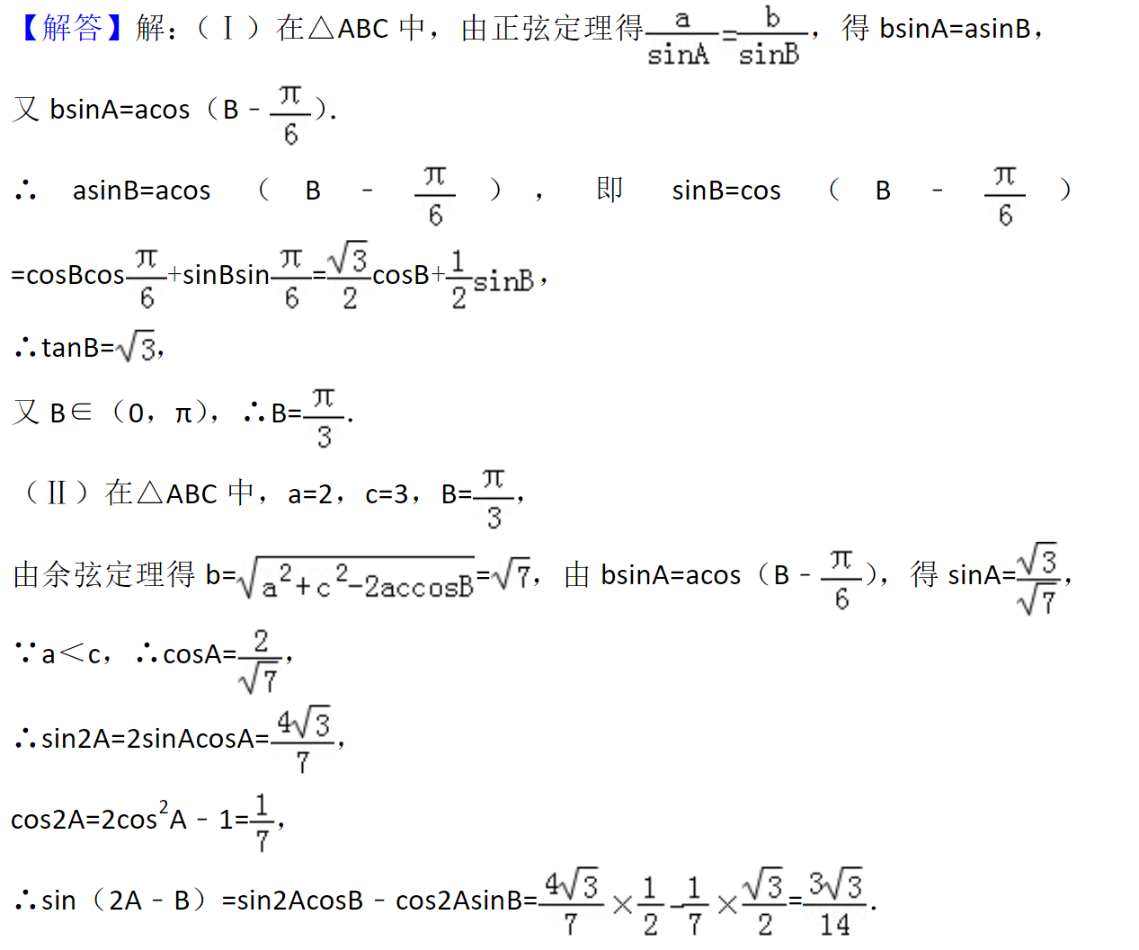
2018年天津卷

Slide 5

2017年天津卷

Slide 6
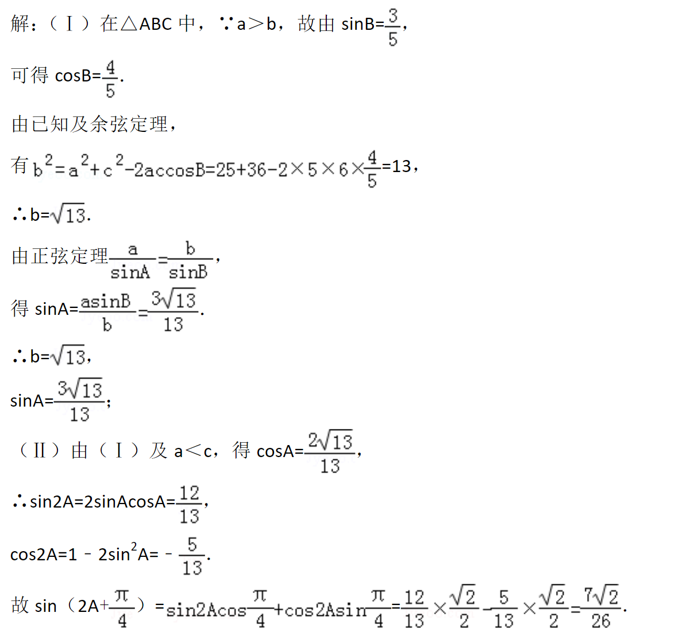
2017年天津卷

Slide 7

2009年天津卷

Slide 8
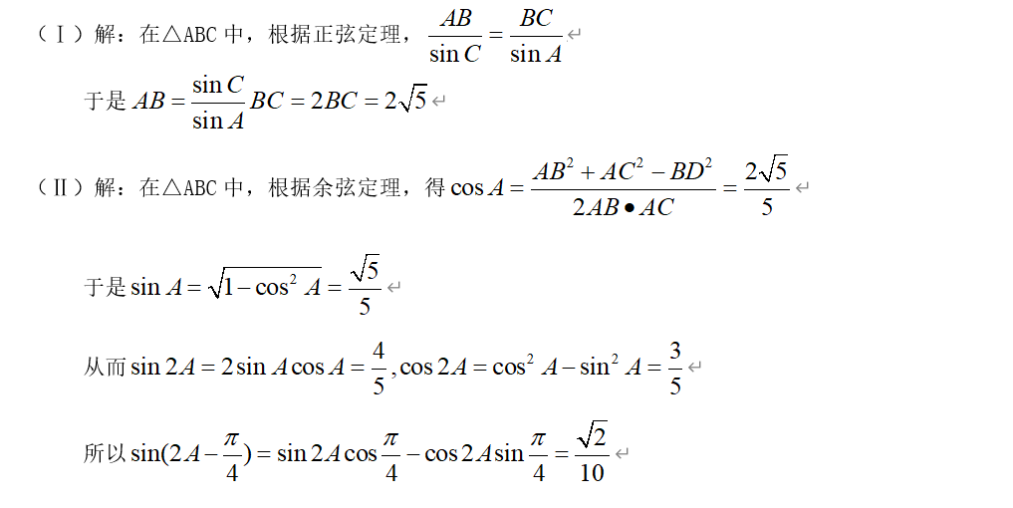
2009年天津卷

Slide 9
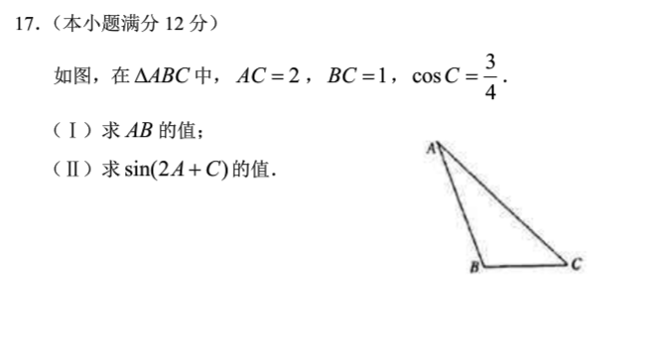
2006年天津卷

Slide 10
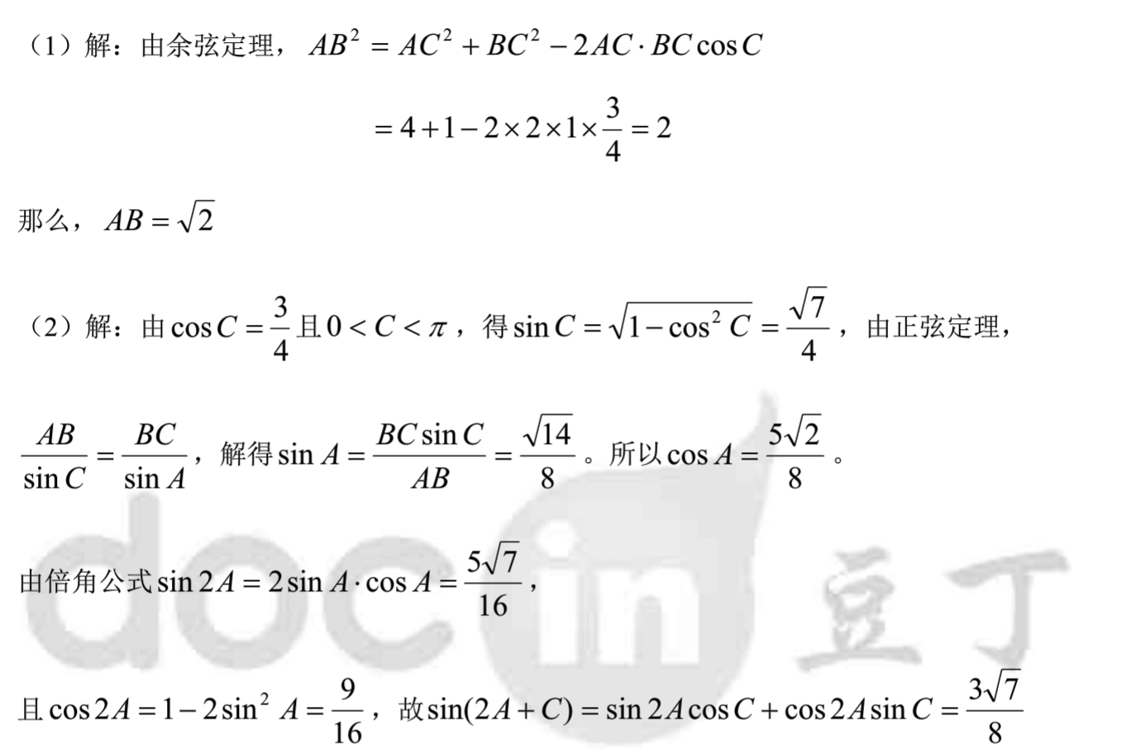
2006年天津卷

Slide 11

2005年天津卷

Slide 12
